Slide 1



Slide 2
1. Khi vui chơi cùng bạn em cảm thấy thế nào?
2. Khi xa bạn em cảm thấy thế nào?

Slide 3
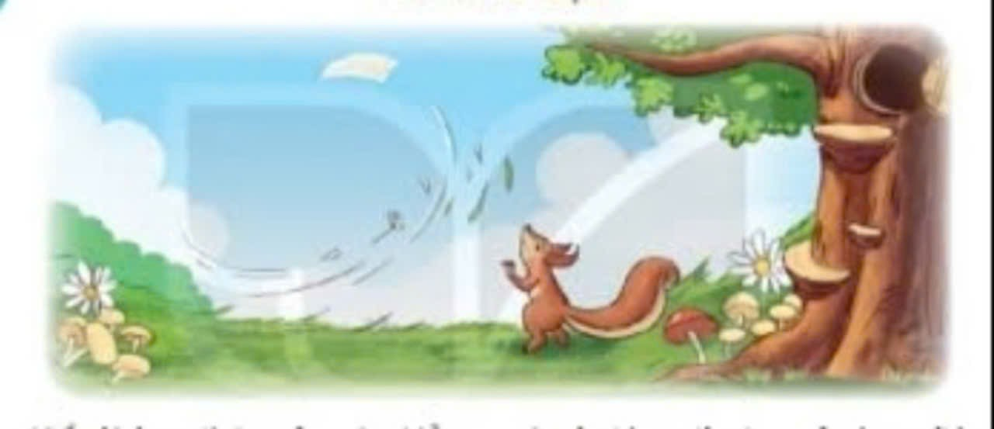

Slide 4

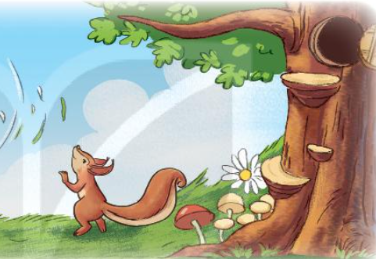
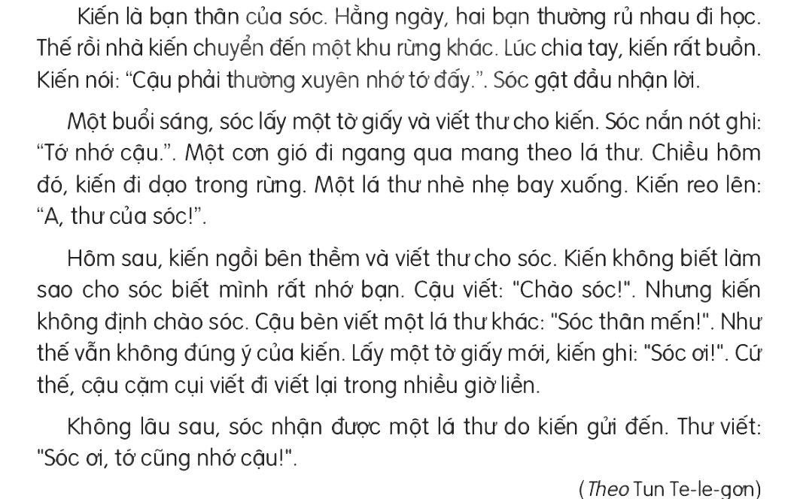
Tớ nhớ cậu
Đọc mẫu

Slide 5


Tớ nhớ cậu

Slide 6
Tớ nhớ cậu

Slide 7

Luyện đọc câu dài
Kiến không biết làm sao cho sóc biết mình rất nhớ bạn.
Cứ thế, cậu cặm cụi viết đi viết lại trong nhiều giờ liền.
Không lâu sau, sóc nhận được lá thư do kiến gửi đến.

Slide 8
Tớ nhớ cậu

Slide 9





nắn nót
Viết cẩn thận cho đẹp
GIẢI NGHĨA TỪ
cặm cụi
chăm chú, tập trung vào việc đang làm
Notes:
Bài giảng thiết kế bởi: Hương Thảo - tranthao121006@gmail.com

Slide 10
ĐỌC TRONG NHÓM
Notes:
Bài giảng thiết kế bởi: Hương Thảo - tranthao121006@gmail.com

Slide 11
Tớ nhớ cậu

